Slide 1











MsPham
0936082789
Unit 7
Our timetable
Lesson 3 – Period 2
MsPham
0936082789

Slide 2
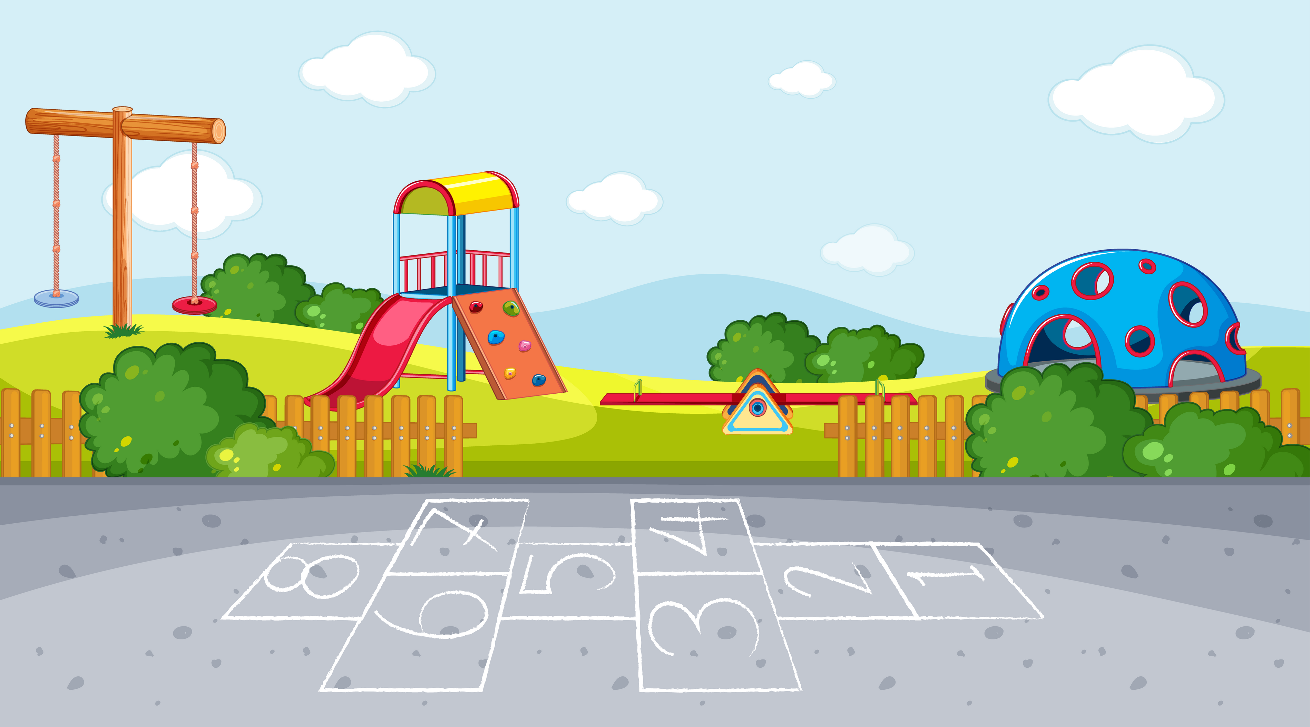



MsPham
0936082789
Warm-up
MsPham
0936082789

Slide 3





MsPham
0936082789
1
1
ant
2
mouse
3
Luật chơi: Chia lớp thành 2 đội X và O
Các đội lần lượt chọn các ô số tùy ý. Trả lời câu hỏi tương ứng.
Trả lời đúng dc tích X hoặc O tương ứng với đội mình
Trả lời sai, đội còn lại được quyền trả lời, đúng được tích dấu của đội mình
Lần lượt cho đến khi hết 9 ô. ‘
Cứ 3 dấu X hoặc 3 dấu O thẳng hàng được tính 1 điểm. Đội nào nhiều điểm đội đó dành chiến thắng.
elephant
4
dog
5
fish
6
iguana
7
hen
8
pet
9
Notes:
Luật chơi: Chia lớp thành 2 đội X và O
Các đội lần lượt chọn các ô số tùy ý. Trả lời câu hỏi tương ứng.
Trả lời đúng dc tích X hoặc O tương ứng với đội mình
Trả lời sai, đội còn lại được quyền trả lời, đúng được tích dấu của đội mình
Lần lượt cho đến khi hết 9 ô. ‘
Cứ 3 dấu X hoặc 3 dấu O thẳng hàng được tính 1 điểm. Đội nào nhiều điểm đội đó dành chiến thắng.
MsPham-0936082789

Slide 4




Question
MsPham
0936082789
1
2
3
4
5
6
7
8
9
10
Time’s up
do / you / subjects / have today / What /?
What subjects do you have today?
Answer
Back
Notes:
Ms Huyền Phạm - 0936.082.789 – YOUTUBE: MsPham. Facebook: Dạy và học cùng công nghệ.

Slide 5
Question
MsPham
0936082789
1
2
3
4
5
6
7
8
9
10
Time’s up
and / I / Vietnamese. / have / science
I have Vietnamese
and science.
Answer
Back
Notes:
Ms Huyền Phạm - 0936.082.789 – YOUTUBE: MsPham. Facebook: Dạy và học cùng công nghệ.

Slide 6
Question
MsPham
0936082789
1
2
3
4
5
6
7
8
9
10
When / art? / do / have / you
Time’s up
When do you have art?
Answer
Back
Notes:
Ms Huyền Phạm - 0936.082.789 – YOUTUBE: MsPham. Facebook: Dạy và học cùng công nghệ.

Slide 7
Question
1
2
3
4
5
6
7
8
9
10
on / Fridays I / it / Tuesdays. / have / and
Time’s up
I have it on Tuesdays and Fridays
Answer
Back
Notes:
Ms Huyền Phạm - 0936.082.789 – YOUTUBE: MsPham. Facebook: Dạy và học cùng công nghệ.

Slide 8
Question
MsPham
0936082789
history / ? / do / and / have / you / When / geography
1
2
3
4
5
6
7
8
9
10
Time’s up
When do you have history and geography?
Answer
Back
Notes:
Ms Huyền Phạm - 0936.082.789 – YOUTUBE: MsPham. Facebook: Dạy và học cùng công nghệ.

Slide 9
Question
1
2
3
4
5
6
7
8
9
10
Time’s up
Maths / I / school / have
every / day.
I have Maths
every school day.
Answer
Back
Notes:
Ms Huyền Phạm - 0936.082.789 – YOUTUBE: MsPham. Facebook: Dạy và học cùng công nghệ.

Slide 10
Question
MsPham
0936082789
1
2
3
4
5
6
7
8
9
10
Time’s up
have / Thursdays / music
Mondays / I / and. / on
I have music
on Mondays and Thursdays.
Answer
Back
Notes:
Ms Huyền Phạm - 0936.082.789 – YOUTUBE: MsPham. Facebook: Dạy và học cùng công nghệ.

Slide 11
Question
1
2
3
4
5
6
7
8
9
10
I / English / on / Fridays. / Thursdays / have / and
Time’s up
I have English
on Thursdays and Fridays.
Answer
Back
Notes:
Ms Huyền Phạm - 0936.082.789 – YOUTUBE: MsPham. Facebook: Dạy và học cùng công nghệ.

Slide 12
Question
MsPham
0936082789
1
2
3
4
5
6
7
8
9
10
music? / do / and / have / you / When / maths
Time’s up
When do you have maths and music?
Answer
Back
Notes:
Ms Huyền Phạm - 0936.082.789 – YOUTUBE: MsPham. Facebook: Dạy và học cùng công nghệ.

Slide 13
MsPham
0936082789
Review
MsPham
0936082789

Slide 14




MsPham
0936082789
What subjects do you have today?
MsPham
0936082789
I have __________.
MsPham
0936082789
Vietnamese
English
maths
science

Slide 15


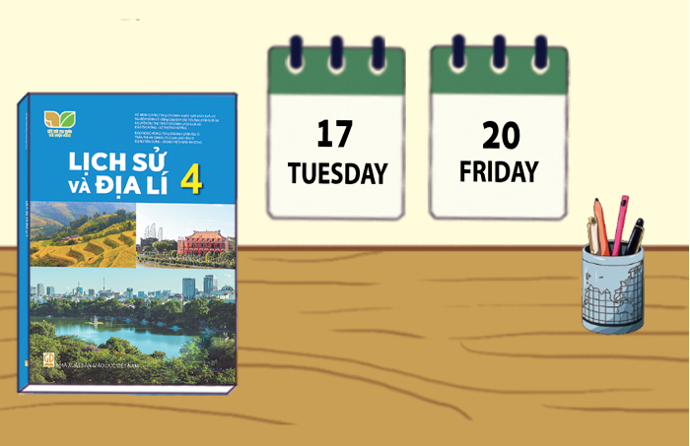

MsPham
0936082789
When do you have ______?
I have it on __________.
MsPham
0936082789
art
music
history and geography
English

Slide 16
MsPham
0936082789
Practice
MsPham
0936082789

Slide 17
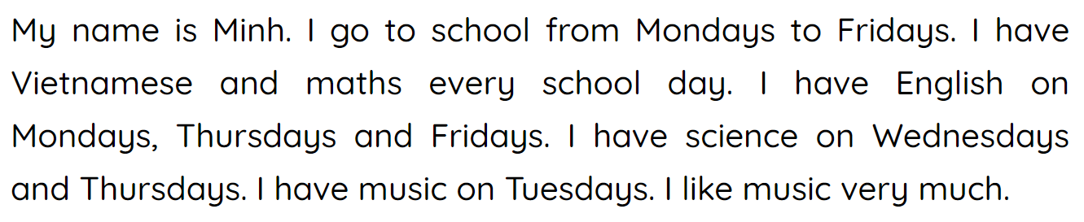
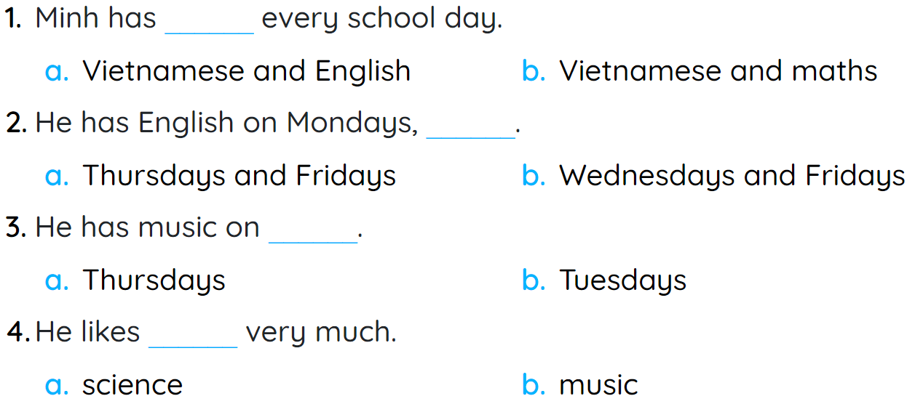
4
Read and circle.
MsPham
0936082789

Slide 18
5
Let’s write.
My name is ___________. I go to school from Mondays to Fridays. I have ______________________. I have ___________ on ___________. I like _________ very much.
MsPham
0936082789

Slide 19
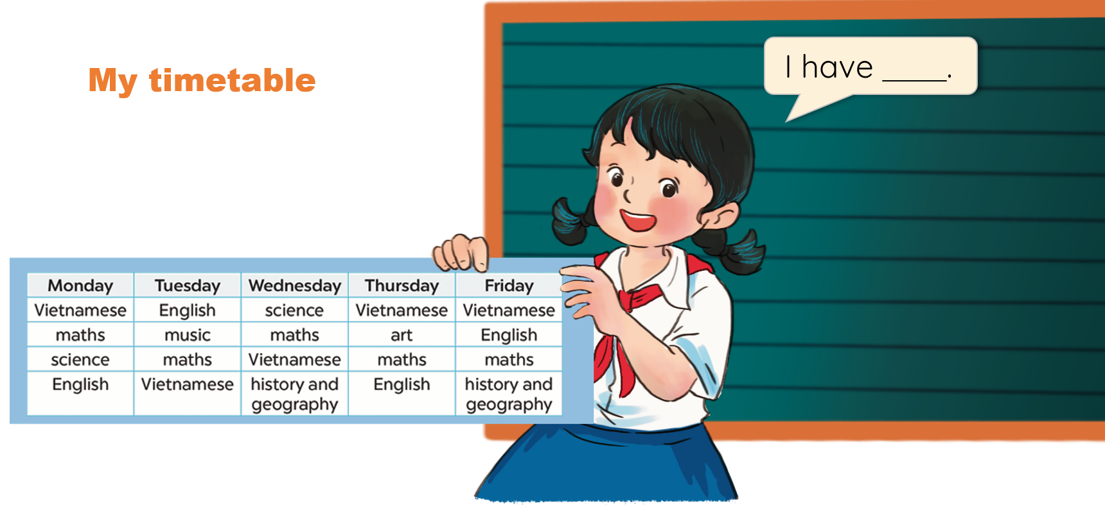
6
Project
MsPham
0936082789

Slide 20
MsPham
0936082789
Thank you!
MsPham
0936082789

Slide 21
Mến gửi quý thầy cô!
MsPham xin gửi lời cảm ơn chân thành tới quý thầy cô đã tin tưởng và sử dụng bộ bài giảng Global Sucess 4 được soạn bởi MsPham.
Bài giảng là tâm huyết và công sức lao động của MsPham. Kính mong quý thầy cô trân trọng và sử dụng bài giảng đúng mục đích. Quý thầy cô được chỉnh sửa bài giảng theo ý đồ dạy học của mình. Tuy nhiên, mọi hình thức sao chép, mua bán, chia sẻ bộ bài giảng này đều là "ĂN CẮP". MsPham tin rằng quý thầy cô đều là những NGƯỜI LÀM GIÁO DỤC CHÂN CHÍNH.
Mọi thông tin phản hồi hoặc cần hỗ trợ vui lòng liên hệ với MsPham: 0936082789 (zalo).
Và xin kính chúc quý thầy cô sức khỏe để thắp lửa và lan tỏa tri thức tốt đẹp tới phụ huynh và học sinh của mình.
With love, MsPham.

